Slide 1




UNA BUENA
SUEGRA
JOSE LUIS

Slide 2


Slide 3

Una suegra decidió un día saber si sus tres yernos la querían o si al menos la apreciaban algo.

Slide 4



Slide 5
Al día siguiente salió a dar un pequeño paseo con su primer yerno, ella resbala y cae en un lago y se comienza a ahogar. El primer yerno sin pensarlo salta al agua y la rescata.

Slide 6


Slide 7
Al día siguiente él encuentra en la puerta de su casa un pequeño Peugeot 106 nuevo con una notita en el parabrisas que decía: "Gracias de parte de tu suegra que te quiere"

Slide 8
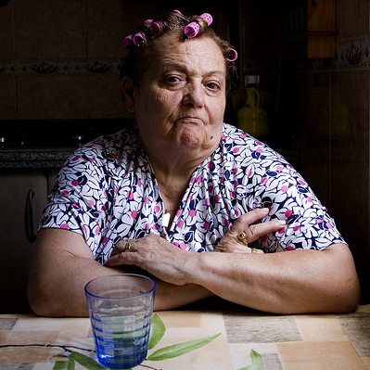

Slide 9
Ella comienza la misma historia con el segundo yerno, de nuevo se resbala y cae, en el lago y se comienza a ahogar y el segundo yerno también sin pensarlo dos veces, salta al agua y la rescata. - El también al día siguiente encuentra en la puerta de su casa un pequeño Peugeot 106 nuevo con una notita en el parabrisas que decía "Gracias de parte de tu suegra que te quiere".

Slide 10


Slide 11
Se repite la misma historia con el tercer yerno: van a caminar, ella resbala y cae en el lago y se comienza a ahogar y el tercero la miraba ahogarse y le decía: "Vieja bruja, hace años que soñaba con esto ! ! ! !"

Slide 12


Slide 13
Al día siguiente encontró en la puerta de su casa un Súper Mercedes Benz 500SL Class nuevo con una notita en el parabrisas que decía: "Gracias de parte de tu suegro que te quiere".

Slide 14


Slide 15


  UN FUERTE ABRAZO QUE TENGAS UN BUEN DIA
JOSE LUIS

Slide 16









¿Te ha gustado?
Puedes ver más entrando
Aquí
Además puedes recibir powerpoints en tu correo electrónico suscribiéndote aquí:
Esta presentación powerpoint ha sido creada y compartida única y exclusivamente para mispps.com

